Slide 1



PHONG TRÀO
CẢI CÁCH TÔN GIÁO
BÀI 4

Slide 2

2
Nội dung
1
Nguyên nhân của phong trào Cải cách tôn giáo
Nội dung cơ bản và tác động của các cuộc Cải cách tôn giáo

Slide 3
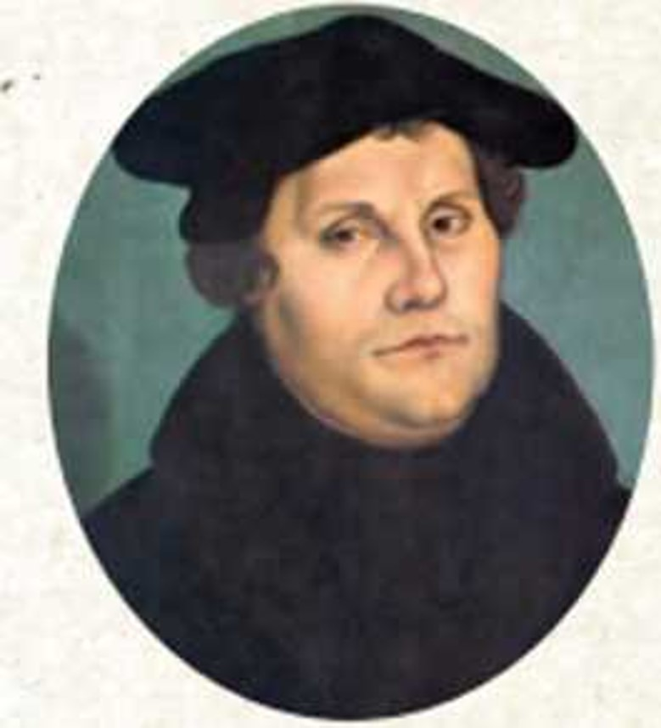



Ngày 31/10/1517, ông đã dán trên cửa nhà thờ Vít-ten-béc (Đức) Luận văn 95 điều, chỉ trích Giáo hội. Sự kiện này đã khởi đầu cho phong trào Cải cách tôn giáo ở Tây Âu.
Chân dung nhà cải cách tôn giáo
Mác-tin Lu-thơ.

Slide 4
1
Nguyên nhân của phong trào Cải cách tôn giáo

Slide 5


1. Những chuyển biến quan trọng về kinh tế - xã hội Tây Âu từ thế kỉ XIII đến thế kỉ XVI
Nội dung ghi bài
Vì sao xuất hiện phong trào Cải cách tôn giáo?
Tại sao việc nhà thờ ban” thẻ miễn tội” lại châm ngòi cho phong trào Cải cách tôn giáo bùng nổ?
Giai cấp tư sản đang lên muốn thay đổi và “cải cách” lại tổ chức Giáo hội.
Câu hỏi

Slide 6
2
Nội dung cơ bản và tác động của các cuộc Cải cách tôn giáo

Slide 7

Nội dung:
Công khai phê phán những hành vi sai trái của Giáo hội, chống lại việc Giáo hội tùy tiện giải thích Kinh thánh, phủ nhận vai trò Giáo hội, Giáo hoàng và chủ trương không thờ tranh, tượng, xây dựng một Giáo hội đơn giản, tiện lợi và tiết kiệm thời gian.

Slide 8
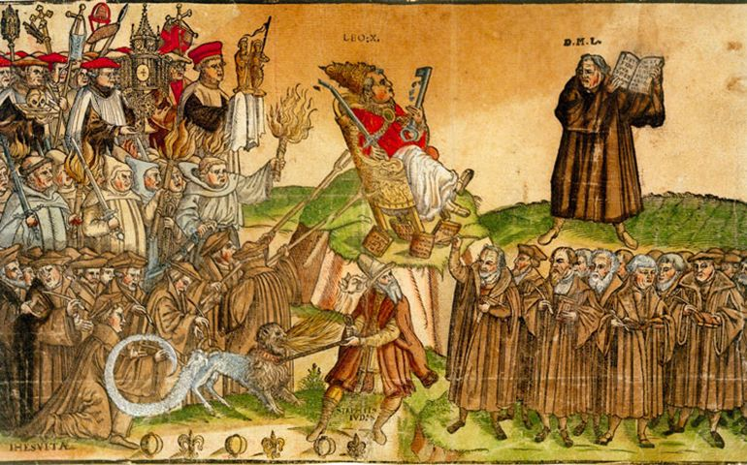
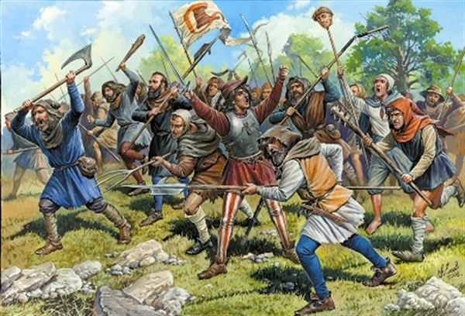
Các thế lực bảo thủ đã đàn áp những người theo Tân giáo dẫn đến tình trạng bất ổn trong xã hội Tây Âu thế kỉ XVI - XVII và châm ngòi cho cuộc chiến tranh nông dân ở Đức năm 1524.

Slide 9
Tác động
Các thế lực bảo thủ đã đàn áp những người theo Tân giáo dẫn đến tình trạng bất ổn trong xã hội Tây Âu TK XVI - TK XVII và châm ngòi cho cuộc chiến tranh nông dân ở Đức năm 1524.

Slide 10

Luyện tập
Câu hỏi
Tại sao nói Cải cách tôn giáo là một phong trào chống lại chế độ phong kiến Tây Âu?

Slide 11

Vận dụng
Sưu tầm tư liệu về Mác-tin Lu-thơ, Giăng Can - Vanh và tư tưởng cải cách của ông .

Slide 12
Cám ơn
Hẹn gặp lại

